Slide 2
Chapter 04
조건문과 반복문

Slide 3
조건문
Lab: 어떤 종류의 학생인지 맞히기
반복문
Lab: 구구단 계산기
조건문과 반복문 실습
Lab: 숫자 찾기 게임
Lab: 연속적인 구구단 계산기
Lab: 평균 구하기
코드의 오류를 처리하는 방법

Slide 4
조건문의 개념과 if-else문, if-elif-else문에 대해 알아본다.
반복문의 개념과 for문, while문에 대해 학습하고, 반복문의 제어에 대해 이해한다.
문자열 역순 출력 및 십진수를 이진수로 변환하는 실습을 진행한다.
코드의 오류를 처리하는 방법에 대해 학습한다.

Slide 5
01
조건문

Slide 6
1. 조건문의 개념
위의 성적으로 학점을 부여하는 프로그램을 만들 때, 먼저 학점을 정하는 기준을 만들어야 함.
❶ 점수에 따른 학점의 기준을 정한다. ex) 95점 이상 ‘A+’, 60점 미만 ‘F’
❷ 기준을 바탕으로 첫 번째 점수를 판단한다. ex) 38점은 60점 미만이므로 ‘F’
❸ 다음 점수로 이동하면서 ❷를 반복한다. ex) 37점은 60점 미만이므로 ‘F’
❹ 더 이상 판단할 점수가 없을 때 프로그램을 종료한다
프로그램을 만들 때 고려사항
☞ 어떤 기준으로 결정해야 하는가? → 조건의 설정
☞ 언제까지 해야 하는가? → 반복의 설정

Slide 7
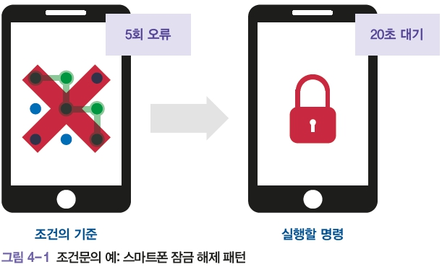
1. 조건문의 개념
조건문(conditional statement): 조건에 따라 특정 동작을 하도록 하는 프로그래밍
조건문을 구성하기 위해서는 조건을 나타내는 기준과 실행해야 할 명령이 필요함.
예) 스마트폰 잠금 해제 패턴이 5회 틀리면, 20초 동안 대기 상태로 만들어라
조건문은 반드시 조건의 참(True)과 거짓(False)으로 구분되어야 함.
조건의 기준
실행해야 할 명령어

Slide 8
2. if-else문
if-else문의 기본 문법
if : <조건> # if를 입력하고 조건 삽입 후 ‘:’ 입력
<수행 명령 1-1> # 들여쓰기 후 수행 명령 입력
<수행 명령 1-2> # 같은 조건에서 계속 수행할 명령일 경우 들여쓰기 유지
else: # 조건이 불일치할 경우 수행할 명령
<수행 명령 2-1> # 조건 불일치 시 수행할 명령 입력
<수행 명령 2-2> # 조건 불일치 시 수행할 명령일 경우 들여쓰기 유지
if 뒤에는 참과 거짓을 판단할 수 있는 조건문이 와야 하고, 조건문이 끝나면 반드시 콜론(:)을 붙여야 한다.
들여쓰기(indentation)를 사용하여 조건이 참일 경우 수행할 명령을 작성한다.
if의 조건이 거짓일 경우 else문이 수행된다. else문은 생략해도 상관없다.

Slide 9
2. if-else문
[코드 4-1]
1 print("Tell me your age?")
2 myage = int(input()) # 나이를 입력받아 myage 변수에 할당
3 if myage < 30: # myage가 30 미만일 때
4 print("Welcome to the Club.")
5 else: # myage가 30 이상일 때
6 print("Oh! No. You are not accepted.")
[실행결과]
Tell me your age? ← 입력 대기
20 ← 사용자 입력
Welcome to the Club ← 출력

Slide 10
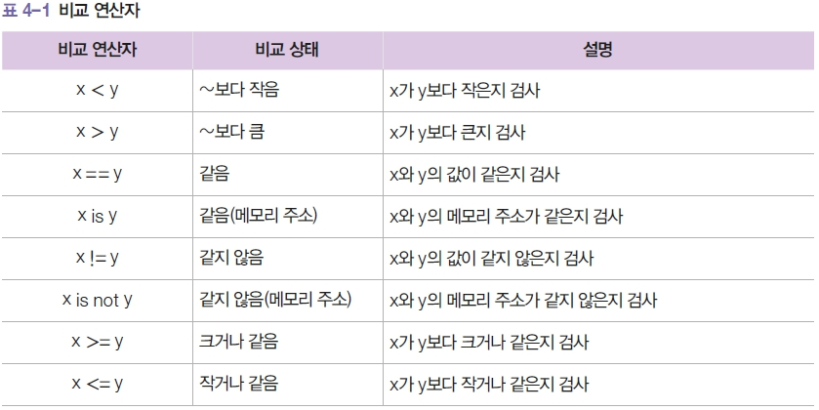
3. 조건의 판단
3.1 비교 연산자 (또는 조건 연산자)
어떤 것이 큰지, 작은지, 같은지를 비교하는 것으로 그 결과는 참이나 거짓이 됨

Slide 11
3. 조건의 판단
파이썬에서는 같음을 의미할 때 == 연산자를 사용하고, 할당의 의미를 표현할 때는 = 연산자를 사용
만약 다음과 같은 코드가 있다면 결과는 True일까, 아니면 False일까?
☞ 두 값이 정확하게 일치하므로 결과는 True

Slide 12
3. 조건의 판단
is는 == 연산자처럼 두 변수가 같음을 비교하지만, == 연산자와 다르게 메모리의 주소를 비교함.
>>> a = 100
>>> b = 100
>>> a is b
True
>>> a == b
True
>>> a = 300
>>> b = 300
>>> a == b
True
>>> a is b
False

Slide 13
3. 조건의 판단
3.2 True와 False의 치환
위 코드를 실행하면 True가 출력됨 ☞ 컴퓨터는 기본적으로 이진수만 처리할 수 있으므로 True는 1로, False는 0으로 처리
위 코드를 실행하면 True가 출력
하나하나 치환해보면 먼저, 3 > 5는 False이고 결국 0으로 치환됨. 이것을 다시 치환하면 (0) ＜ 10이 되고, 이 값은 당연히 참이므로 True가 반환되는 것임.
>>> if 1: print("True")
... else: print("False")
>>> (3 > 5) < 10

Slide 14
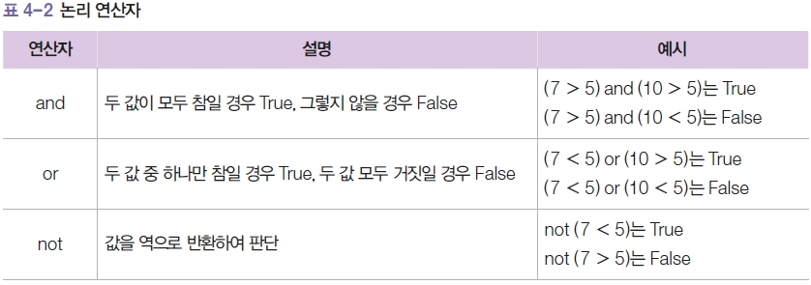
3. 조건의 판단
3.3 논리 연산자
and는 둘 다 참이어야 True
or는 둘 중 하나만 참이어도 True
not은 참이면 False이고 거짓이면 True

Slide 15
3. 조건의 판단
a == 8 and b == 4의 경우, a == 8은 참, b == 4는 거짓이므로 True and False로 치환되고, 둘 중 하나라도 거짓이 있을 경우 and 구문은 False를 반환하므로 False가 출력됨
a > 7 or b > 7의 경우, a ＞ 7은 참, b ＞ 7은 거짓이므로 True or False로 치환되고, 둘 중 하나라도 참이 있으므로 True가 출력됨
not (a > 7)의 경우, not True로 치환되고, True는 not에 의해 False가 출력됨
>>> a = 8
>>> b = 5
>>> a == 8 and b == 4
False
>>> a > 7 or b > 7
True
>>> not (a > 7)
False

Slide 16
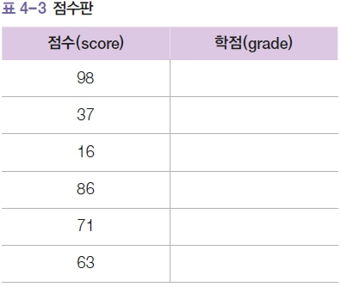
4. if-elif-else문
중첩 if문을 간단히 표현하면 if-elif-else문임
[표 4-3]과 같은 점수판이 있다고 가정

Slide 17
4. if-elif-else문
[코드 4-2]
1 score = int(input("Enter your score: "))
2
3 if score >= 90:
4 grade = 'A’
5 if score >= 80:
6 grade = 'B’
7 if score >= 70:
8 grade = 'C’
9 if score >= 60:
10 grade = 'D'
11 if score < 60:
12 grade = 'F'
13
14 print(grade)
[실행결과]
Enter your score: 98 ← 사용자 점수 입력
D ← 잘못된 값 출력

Slide 18
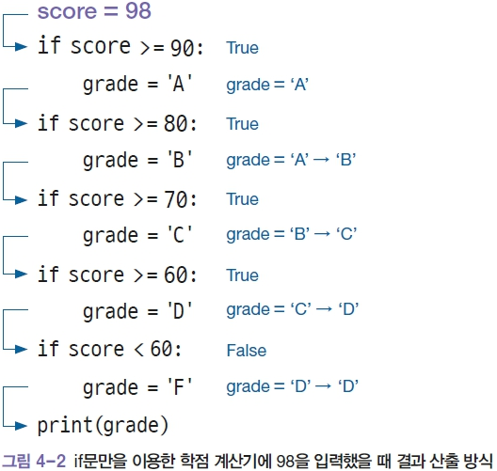
4. if-elif-else문
실제 코드로 만들어 실행하면 모든 값이 ‘D’나 ‘F’로 나옴. ☞ 코드가 한 줄씩 차례대로 실행되기 때문.

Slide 19
4. if-elif-else문
[코드 4-3]
1 score = int(input("Enter your score: "))
2
3 if score >= 90: grade = 'A’ # 90 이상일 경우 A
4 elif score >= 80: grade = 'B’ # 80 이상일 경우 B
5 elif score >= 70: grade = 'C’ # 70 이상일 경우 C
6 elif score >= 60: grade = 'D’ # 60 이상일 경우 D
7 else: grade = 'F’ # 모든 조건에 만족하지 못할 경우 F
8
9 print(grade)
[실행결과]
Enter your score: 98 ← 사용자 점수 입력
A ← 올바른 값 출력

Slide 20
02
Lab: 어떤 종류의 학생인지 맞히기

Slide 21
어떤 종류의 학생인지 맞히기
1. 실습 내용
사용자가 태어난 연도를 입력하면 어떤 종류의 학생인지 맞히는 프로그램
프로그램은 매년 연도가 바뀔 때마다 변경해야 하는데, 여기서는 2020년을 기준으로 프로그램을 작성함.
이 프로그램을 작성하는 규칙
나이는 (2020 - 태어난 연도 + 1)로 계산
26세 이하 20세 이상이면 ‘대학생’
20세 미만 17세 이상이면 ‘고등학생’ ⦁
17세 미만 14세 이상이면 ‘중학생’ ⦁
14세 미만 8세 이상이면 ‘초등학생’
그 외의 경우는 ‘학생이 아닙니다.’ 출력

Slide 22
어떤 종류의 학생인지 맞히기
2. 실행 결과
[실행결과]
당신이 태어난 연도를 입력하세요. ← 입력 대기
1982 ← 자신이 태어난 연도 입력
학생이 아닙니다. ← 어떤 종류의 학생인지 출력

Slide 23
어떤 종류의 학생인지 맞히기
3. 문제해결
[코드 4-4]
1 print("당신이 태어난 연도를 입력하세요.")
2 birth_year = input()
3 age = 2020 - int(birth_year) + 1
4
5 if age <= 26 and age >= 20:
6 print("대학생")
7 elif age < 20 and age >= 17:
8 print("고등학생")
9 elif age < 17 and age >= 14:
10 print("중학생")
11 elif age < 14 and age >= 8:
12 print("초등학생")
13 else:
14 print("학생이 아닙니다.")

Slide 24
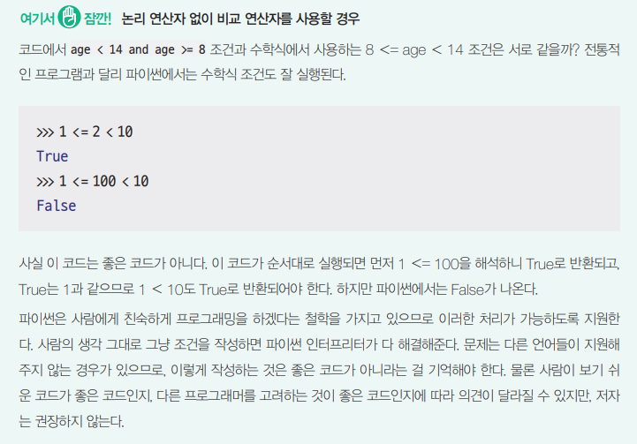
화씨 온도 변환기 프로그램 만들기

Slide 25
03
반복문

Slide 26
1. 반복문의 개념
반복문(loop): 문장을 반복하도록 만드는 것으로, 정해진 동작을 반복적으로 수행할 때 사용하는 명령어
반복문의 구성: 반복 시작 조건, 종료 조건, 수행 명령으로 구성되어 있으며, 들여쓰기와 블록(block)으로 구분
조건문에 if라는 키워드가 있듯이, 반복문은 for와 while이라는 명령 키워드를 사용

Slide 27
2. for문
for문 예시
[코드 4-5]
1 for looper in [1, 2, 3, 4, 5]:
2 print("hello")
[실행결과]
hello
hello
hello
hello
hello

Slide 28
2. for문
변수 자체를 출력할 수도 있음
[코드 4-6]
1 for looper in [1, 2, 3, 4, 5]:
2 print(looper)
[실행결과]
1
2
3
4
5

Slide 29
2. for문
range 키워드를 사용한 코드
[코드 4-7]
1 for looper in range(100):
2 print("hello")
[실행결과]
hello ← 100번 반복
⋮ ← 생략
⋮
hello

Slide 30
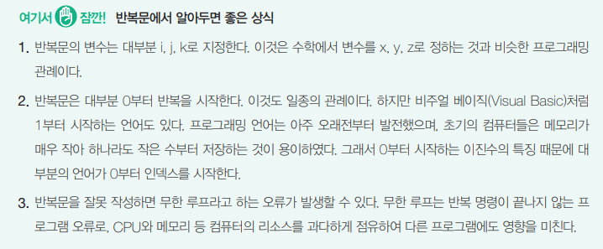
2. for문

Slide 31
2. for문
문자열도 리스트와 같은 연속적인 데이터이므로 각 문자를 변수 i에 할당하여 화면에 출력할 수 있음
[코드 4-8]
1 for i in ‘abcdefg’:
2 print(i)
[실행결과]
a
b
c
d
e
f
g

Slide 32
2. for문
숫자를 화면에 출력하듯 문자열로 이루어진 리스트 값들도 사용할 수 있음
[코드 4-9]
1 for i in [‘americano’, ‘latte’, ‘frappuccino’]:
2 print(i)
[실행결과]
americano
latte
frappuccino

Slide 33
2. for문
1부터 9 까지 2씩 증가시키는 for문 확인
[코드 4-10]
1 for i in range(1, 10, 2): # 1부터 9까지 2씩 증가시키면서 반복문 수행
2 print(i)
[실행결과]
1
3
5
7
9

Slide 34
2. for문
10부터 2까지 1씩 감소시키는 반복문
[코드 4-11]
1 for i in range(10, 1, -1) # 10부터 2까지 1씩 감소시키면서 반복문 수행
2 print(i)
[실행결과]
10
9
8
7
6
5
4
3
2

Slide 35
3. while문
어떤 조건이 만족하는 동안 명령 블록을 수행하고, 해당 조건이 거짓일 경우 더이상 반복 명령문을 수행하지 않는 구문
[코드 4-12]
1 i = 1 # i 변수에 1 할당
2 while i < 10: # i가 10 미만인지 판단
3 print(i) # 조건을 만족할 때 i 출력
4 i += 1 # i에 1을 더하는 것을 반복하다가 i가 10이 되면 반복 종료
[실행결과]
1
2
3
4
5
6
7
8
9

Slide 36
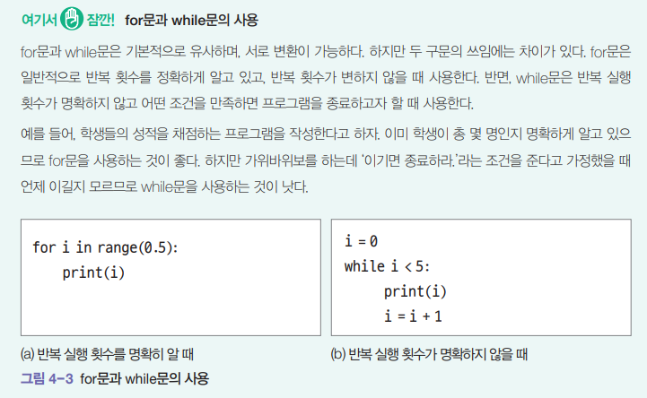
3. while문

Slide 37
4. 반복문의 제어
4.1 break문
반복문에 break문에 있으면 반복문을 강제로 종료 시킬 수 있음.
[코드 4-13]
1 for i in range(10):
2 if i == 5: break # i가 5가 되면 반복 종료
3 print(i)
4 print(“End of Program”) # 반복 종료 후 ‘End of Program’ 출력
[실행결과]
0
1
2
3
4
End of Program

Slide 38
4. 반복문의 제어
4.2 continue문
break문과 달리 특정 조건에서 남은 명령을 건너뛰고 다음 반복문을 수행.
[코드 4-14]
1 for i in range(10):
2 if i == 5: continue # i가 5가 되면 i를 출력하지 않음
3 print(i)
4 print(“End of Program”) # 반복 종료 후 ‘End of Program’ 출력
[실행결과]
0
1
2
3
4
6
7
8
9
End of Program

Slide 39
4. 반복문의 제어
4.3 else문
else문은 어떤 조건이 완전히 끝났을 때 한번 더 실행해주는 역할을 함.
[코드 4-15]
1 for i in range(10):
2 print(i)
3 else:
4 print(“End of Program”)
[실행결과]
0
1
2
3
4
6
7
8
9
End of Program

Slide 40
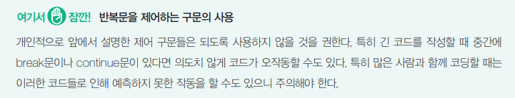
4. 반복문의 제어

Slide 41
04
Lab: 구구단 계산기

Slide 42
구구단 계산기
1. 실습 내용
반복문을 이용하여 구구단 계산기 만들기
구구단 계산기 프로그램은 사용자가 계산하고 싶은 구구단의 단수를 입력하면 프로그램이 구구단을 출력하는 매우 간단한 프로그램임.
이 프로그램을 작성하는 규칙
프로그램이 시작되면 ‘구구단 몇 단을 계산할까?’가 출력된다.
사용자는 계산하고 싶은 구구단 단수를 입력한다.
프로그램은 ‘구구단 n단을 계산한다.’라는 메시지와 함께 구구단의 결과를 출력한다.

Slide 43
구구단 계산기
2. 실행 결과
[실행결과]
구구단 몇 단을 계산할까?
5
구구단 5단을 계산한다.
5 × 1 = 5
5 × 2 = 10
⋮
5 × 8 = 40
5 × 9 = 45

Slide 44
구구단 계산기
3. 문제 해결
[코드 4-16]
1 print("구구단 몇 단을 계산할까?")
2 user_input = input()
3 print("구구단", user_input, "단을 계산한다.")
4 int_input = int(user_input)
5 for i in range(1, 10):
6 result = int_input * i
7 print(user_input, "x", i, "=", result)

Slide 45
05
조건문과 반복문 실습

Slide 46
1. 문자열 역순 출력
reverse_sentence 변수: 입력된 문자열을 역순으로 출력하기 위한 변수
[코드 4-17]
1 sentence = "I love you"
2 reverse_sentence = ' '
3 for char in sentence:
4 reverse_sentence = char + reverse_sentence
5 print(reverse_sentence)
[실행결과]
uoy evol I

Slide 47
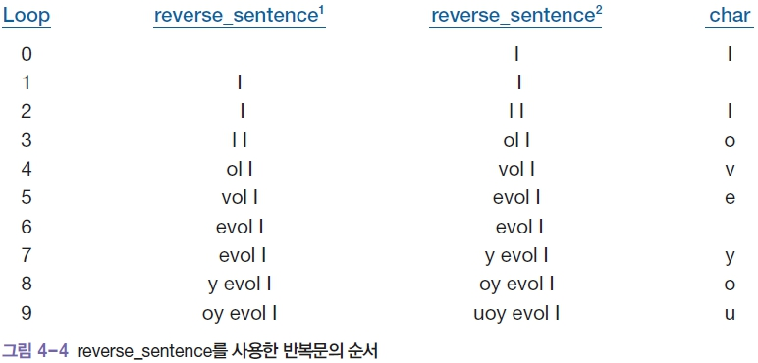
1. 문자열 역순 출력
이 코드의 핵심은 reverse_sentence 변수
기존 sentence 변수에 있는 글자를 char라는 변수에 하나씩 저장한 후, 역순으로 reverse_sentence에 붙여넣는 구조
반복문의 순서

Slide 48
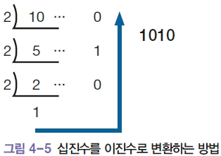
2. 십진수를 이진수로 변환
십진수 숫자를 2로 계속 나눈 후 그 나머지를 역순으로 취하면 이진수가 됨

Slide 49
2. 십진수를 이진수로 변환
[코드 4-18]
1 decimal = 10
2 result = ' '
3 while (decimal > 0):
4 remainder = decimal % 2
5 decimal = decimal // 2
6 result = str(remainder) + result
7 print(result)
[실행결과]
1010

Slide 50
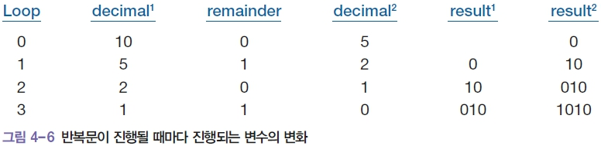
2. 십진수를 이진수로 변환
[코드 4-18]에서 핵심 코드는 3개
4행의 remainder = decimal % 2 코드는 나머지를 구해 remainder 변수에 저장하는 것
decimal = decimal // 2 코드는 현재의 십진수를 2로 나눈 몫을 다시 decimal 변수에 저장
값의 역순을 result 변수에 저장하는 코드 result = str(remainder) + result

Slide 51
06
Lab: 숫자 찾기 게임

Slide 52
숫자 찾기 게임
1. 실습 내용
숫자 찾기 게임(guess number game): 컴퓨터가 임의로 생성한 숫자를 사용자가 추측하는 숫자를 입력해 맞추는 간단한 프로그램
이 프로그램을 작성하는 규칙
먼저 컴퓨터가 1에서 100까지 중 임의의 숫자를 생성한다.
다음으로 사용자가 추측하는 숫자를 입력하면 컴퓨터가 생성한 임의의 숫자보다 큰지, 작은지를 계속 비교해준다.
정답을 맞힐 때까지 반복하다가 맞혔을 때 ‘정답입니다. 입력한 숫자는 n입니다.’를 출력한다.

Slide 53
숫자 찾기 게임
2. 실행 결과
이 게임의 가장 큰 특징은 반복문에 값이 변하는 변수가 들어가 그 값을 맞힐 때까지 계속 if 문으로 비교하는 것
[실행결과]
숫자를 맞혀 보세요. (1 ~ 100)
230
숫자가 너무 큽니다.
20
숫자가 너무 큽니다.
10
숫자가 너무 큽니다.
1
숫자가 너무 작습니다.
3
정답입니다. 입력한 숫자는 3입니다.

Slide 54
숫자 찾기 게임
3. 문제 해결
[코드 4-19]
01 import random # 난수 발생 함수 호출
02 guess_number = random.randint(1, 100) # 1~100 사이 정수 난수 발생
03 print("숫자를 맞혀 보세요. (1 ~ 100)")
04 users_input = int(input()) # 사용자 입력을 받음
05 while (users_input is not guess_number): # 사용자 입력과 난수가 같은지 판단
06 if users_input > guess_number: # 사용자 입력이 클 경우
07 print("숫자가 너무 큽니다.")
08 else: # 사용자 입력이 작을 경우
09 print("숫자가 너무 작습니다.")
10 users_input = int(input()) # 다시 사용자 입력을 받음
11 else:
12 print("정답입니다.", "입력한 숫자는", users_input, "입니다.") # 종료 조건

Slide 55
07
Lab: 연속적인 구구단 계산기

Slide 56
연속적인 구구단 계산기
1. 실습 내용
연속적인 구구단: 사용자가 종료할 때까지 입력한 숫자에 대한 구구단 결과를 출력하는 게임
이 프로그램을 작성하는 규칙:
프로그램이 시작되면 ‘구구단 몇 단을 계산할까요(1~9)?’가 출력된다.
사용자는 계산하고 싶은 구구단 단수를 입력한다.
프로그램은 ‘구구단 n단을 계산합니다.’라는 메시지와 함께 구구단의 결과를 출력한다.
기존 예제와 다르게 이번에는 프로그램이 계속 실행되다가 종료 조건에 해당하는 숫자(여기에서는 0)를 입력하면 종료된다.

Slide 57
연속적인 구구단 계산기
2. 실행 결과
[실행결과]
구구단 몇 단을 계산할까요(1~9)?
3
구구단 3단을 계산합니다.
3 × 1 = 3
3 × 2 = 6
3 × 3 = 9
3 × 4 = 12
3 × 5 = 15
3 × 6 = 18
3 × 7 = 21
3 × 8 = 24
3 × 9 = 27
구구단 몇 단을 계산할까요(1~9)?
5

Slide 58
연속적인 구구단 계산기
2. 실행 결과
[실행결과]
구구단 5단을 계산합니다.
5 × 1 = 5
5 × 2 = 10
5 × 3 = 15
5 × 4 = 20
5 × 5 = 25
5 × 6 = 30
5 × 7 = 35
5 × 8 = 40
5 × 9 = 45
구구단 몇 단을 계산할까요(1~9)?
0
구구단 게임을 종료합니다.

Slide 59
연속적인 구구단 계산기
3. 문제 해결
[코드 4-20]
1 print("구구단 몇 단을 계산할까요(1~9)?")
2 x = 1
3 while (x is not 0):
4 x = int(input())
5 if x == 0: break
6 if not(1 <= x <= 9):
7 print("잘못 입력했습니다", "1부터 9 사이 숫자를 입력하세요.")
8 continue
9 else:
10 print("구구단 " + str(x) + "단을 계산합니다.")
11 for i in range(1,10):
12 print(str(x) + " x " + str(i) + " = " + str(x*i))
13 print("구구단 몇 단을 계산할까요(1~9)?")
14 print("구구단 게임을 종료합니다.")

Slide 60
08
Lab: 평균 구하기

Slide 61
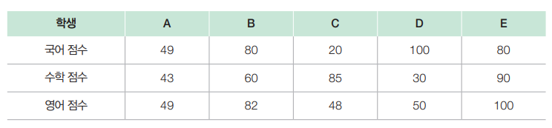
평균 구하기
1. 실습 내용
평균 구하기 프로그램: 이차원 리스트에 있는 값들의 평균을 구하는 프로그램
학생들의 과목별 평균 점수가 있는 표를 활용하여 평균 구하기
이 프로그램을 작성하는 규칙
이차원 리스트이므로 각 행을 호출하고 각 열에 있는 값을 더해 학생별 평균을 구한다.
for문 2개를 사용한다.

Slide 62
평균 구하기
2. 실행 결과
[실행결과]
[47.0, 74.0, 51.0, 60.0, 90.0]

Slide 63
평균 구하기
3. 문제 해결
[코드 4-21]
01 kor_score = [49, 80, 20, 100, 80]
02 math_score = [43, 60, 85, 30, 90]
03 eng_score = [49, 82, 48, 50, 100]
04 midterm_score = [kor_score, math_score, eng_score]
05
06 student_score = [0, 0, 0, 0, 0]
07 i = 0
08 for subject in midterm_score:
09 for score in subject:
10 student_score[i] += score # 학생마다 개별로 교과 점수를 저장
11 i += 1 # 학생 인덱스 구분
12 i = 0 # 과목이 바뀔 때 학생 인덱스 초기화
13 else:
14 a, b, c, d, e = student_score # 학생별 점수를 언패킹
15 student_average = [a/3, b/3, c/3, d/3, e/3]
16 print(student_average

Slide 64
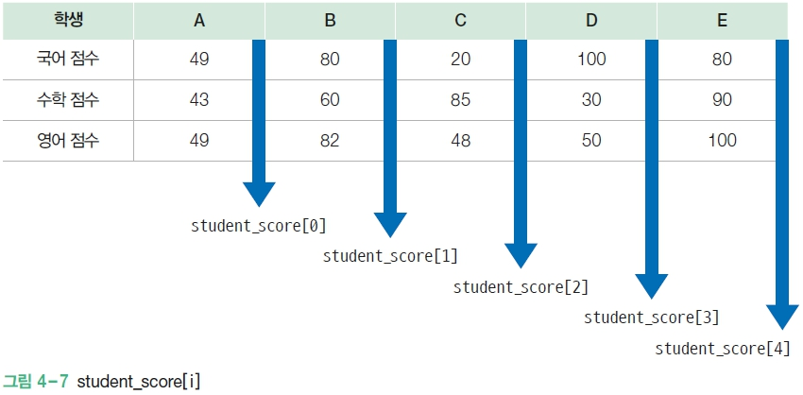
평균 구하기

Slide 65
09
코드의 오류를 처리하는 방법

Slide 66
1. 버그와 디버그
버그(bug): ‘ValueError’나 ‘Invalid sentence’와 같은 오류들을 프로그래밍에서 일컫는 말
디버그(debug): 오류를 수정하는 과정
디버깅(debugging): 코드에서 오류를 만났을 때 잘못을 찾아내고 고치는 것
2.1 문법적 오류
코딩 과정에서 인터프리터가 해석을 못해 코드 자체를 실행시키지 못하는 오류
비교적 쉬운 유형의 오류이며, 대표적으로 들여쓰기 오류와 오탈자로 인한 오류가 있음.

Slide 67
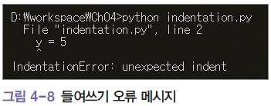
2. 오류의 종류와 해결 방법
2.1 문법적 오류
들여쓰기 오류(indentation error)
2행의 y = 5 앞에 띄어쓰기가 되어 있는데, 파이썬은 이유 없는 띄어쓰기를 허용하지 않음
특히 if문, for문, while문 등을 작성하면서 들여쓰기를 실수할 때가 많은데 오류가 발생하면 파이썬에서는 ‘IndentationError’라는 오류 메시지를 출력함.
[코드 4-22]
1 x = 2
2 y = 5
3 print(x + y)

Slide 68
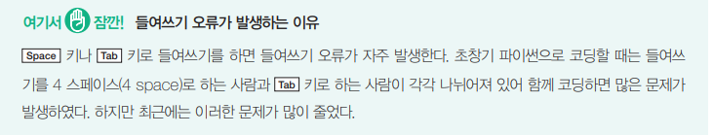
2. 오류의 종류와 해결 방법
문법적 오류는 파이썬 파일을 실행시켰을 때 곧바로 문법적 오류임을 알려줌.
오류 메시지의 내용: 오류가 발생한 파일 경로와 줄(line) 번호를 출력하고 오류가 발생한 부분에 꺾쇠 표시(^)를 하고, 오류 종류와 함께 ‘unexpected indent’라고 나타냄.

Slide 69
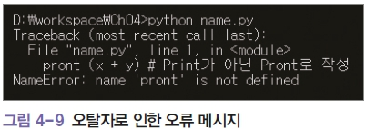
2. 오류의 종류와 해결 방법
오탈자로 인한 오류
1행에서 명령어를 ‘print’가 아닌 ‘pront’라고 입력하였고, 3행에서 변수의 대소문자를 구분하지 않아 오탈자로 인한 오류 발생.
이러한 오류가 발생하면 파이썬에서는 ‘NameError’라는 오류 메시지를 출력함.
[코드 4-23]
1 pront (x + y) # print가 아닌 pront로 작성
2 korean = "ACE"
3 print(Korean) # k는 소문자

Slide 70
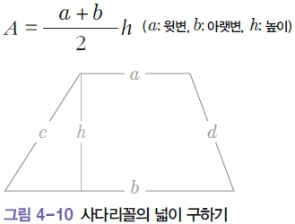
2. 오류의 종류와 해결 방법
2.2 논리적 오류
사다리꼴 넓이 구하는 프로그램 작성하면서 논리적 오류 해결 연습하기
각각의 과정을 3개의 함수로 만들어 변환하기 ① 두 변수를 더하는 addition( ) 함수 ② 두 값을 곱하는 multiplication( ) 함수 ③ 2로 나누는 divided_by_2( ) 함수
[코드 4-24]처럼 3개의 함수를 작성하여 ‘trapezium_def.py’라는 파일에 저장

Slide 71
2. 오류의 종류와 해결 방법
[코드 4-24]
1 def addition(x, y):
2 return x + y
3
4 def multiplication(x, y):
5 return x * y
6
7 def divided_by_2(x):
8 return x / 2

Slide 72
2. 오류의 종류와 해결 방법
함수가 잘 작동하는지 확인하는 방법: ① 파이썬 셸에서 실행하기
>>> import trapezium_def as ta # trapezium_def 파일을 ta라는 이름으로 부름
>>> ta.addition(10, 5)
15
>>> ta.multiplication(10, 5)
50
>>> ta.divided_by_2(50)
25.0

Slide 73
2. 오류의 종류와 해결 방법
함수가 잘 작동하는지 확인하는 방법: ② if 문 안에 테스트할 코드를 작성하는 방식 (파일에서 체크할 수 있도록 if __name__ == '__main__':을 추가)
[코드 4-25]
1 def addition(x, y):
2 return x + y
3
4 def multiplication(x, y):
5 return x * y
6
7 def divided_by_2(x):
8 return x / 2
9
10 # 파이썬 셸에서 호출할 경우 실행되지 않음
11 if __name__ == '__main__':
12 print(addition(10, 5))
13 print(multiplication(10, 5))
14 print(divided_by_2(50))

Slide 74
2. 오류의 종류와 해결 방법
[실행결과]
15 # 12행의 실행 결과
50 # 13행의 실행 결과
25.0 # 14행의 실행 결과

Slide 75
2. 오류의 종류와 해결 방법
테스트를 모두 마치고 실제 사다리꼴의 넓이 구하기 프로그램을 작성하기
[코드 4-26]
1 def addition(x, y):
2 return x + y
3
4 def divided_by_2(x):
5 return x / 2
6
7 def main():
8 base_line = float(input("밑변의 길이는? "))
9 upper_edge = float(input("윗변의 길이는? "))
10 height = float(input("높이는? "))
11
12 print("넓이는:", divided_by_2(addition(base_line, upper_edge) * height))
13
14 if __name__ == '__main__':
15 main()

Slide 76
2. 오류의 종류와 해결 방법
[실행결과]
밑변의 길이는? 5
윗변의 길이는? 4
높이는? 3
넓이는: 13.5

Slide 77
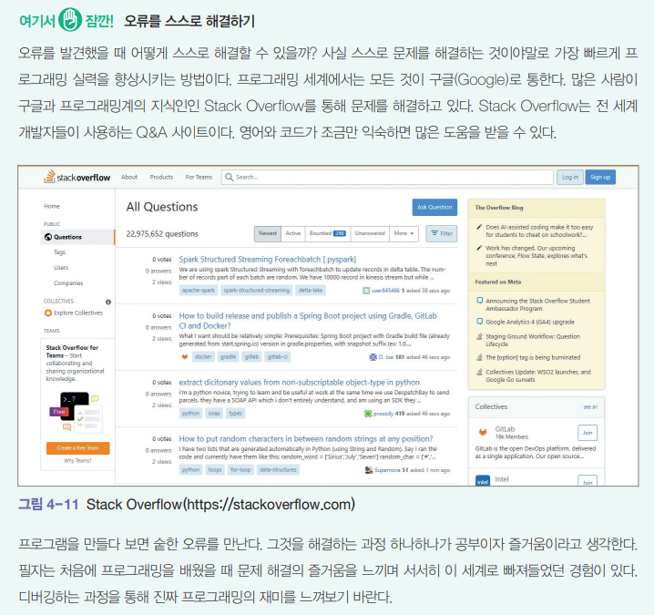
2. 오류의 종류와 해결 방법

